Slide 1





CHÀO MỪNG CÁC EM ĐẾN VỚI TIẾT HỌC MÔN TOÁN!

Slide 2



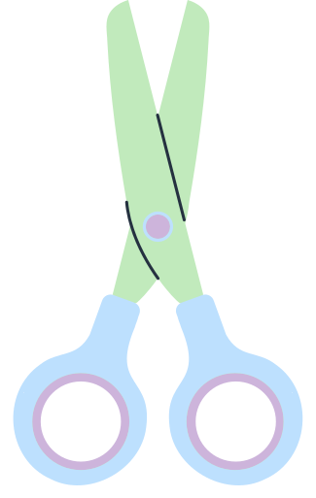
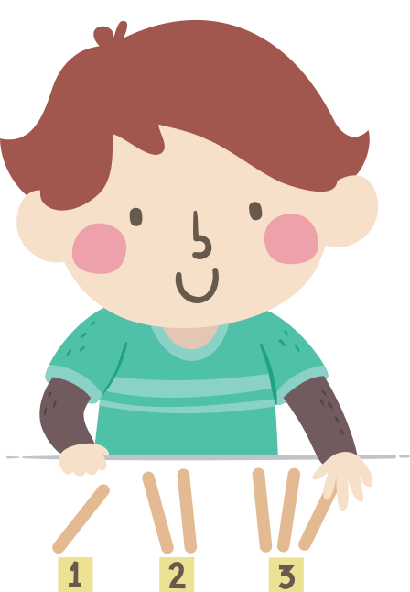

KHỞI ĐỘNG
Trò chơi: Vòng quay kì diệu
Luật chơi
Trong vòng quay sẽ xuất hiện các phép tính, ngôi sao may mắn, mặt mếu.
- Nếu kim của vòng quay chỉ vào phép tính, HS cần đưa ra nhanh kết quả của phép tính đó.
- Nếu kim của vòng quay chỉ vào ngôi sao may mắn, HS sẽ nhận được một phần thưởng.
- Nếu kim của vòng quay chỉ vào mặt mếu, HS sẽ mất lượt.

Slide 3














VÒNG QUAY KÌ DIỆU
5 $×1$
5 $×$ 8
5 $×$ 2
5 $×$ 6
5 $×$ 10
5 $×$ 4
5 $×$ 5
5 $×$ 7
5 $×$ 9
5 $×$ 3

Slide 4



Toán
Làm quen với phép chia – Dấu chia

Slide 5
YÊU CẦU CẦN ĐẠT
1. Làm quen với phép chia qua các tình huống “chia đều”.
2. Nhận biết cách sử dụng dấu chia “:”
3. Nhận biết ý nghĩa của phép chia trong một số tình huống gắn với thực tiễn.

Slide 6




KHÁM PHÁ
KIẾN THỨC MỚI

Slide 7



Có 6 hình tròn chia đều cho 2 bạn. Mỗi bạn có mấy hình tròn?
Có 6 hình tròn chia đều cho 2 bạn.
Mỗi bạn có 3 hình tròn.
Ta có phép chia 6 : 2 = 3
Đọc là: sáu chia hai bằng ba
:
Dấu chia

Slide 8

:
:
Dấu chia

Slide 9


Có 10 hình tròn chia đều cho 2 bạn. Mỗi bạn có mấy hình tròn?
Có 10 hình tròn chia đều cho 2 bạn.
Mỗi bạn có 5 hình tròn.
Ta có phép chia 10 : 2 = 5

Slide 10
LUYỆN TẬP
THỰC HÀNH

Slide 11

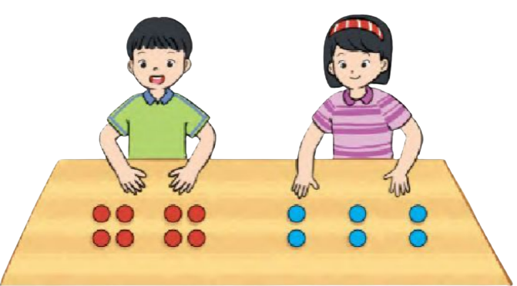
Thực hiện hoạt động sau rồi nêu phép chia tương ứng:
1
a. Chia đều 8 hình tròn cho 2 bạn
b. Chia đều 6 hình tròn cho 3 bạn.

Slide 12
Thực hiện hoạt động sau rồi nêu phép chia tương ứng:
1
a. Chia đều 8 hình tròn cho 2 bạn
Ta có phép chia 8 : 2 = 4

Slide 13


Thực hiện hoạt động sau rồi nêu phép chia tương ứng:
1
b. Chia đều 6 hình tròn cho 3 bạn.
Ta có phép chia 6 : 3 = 2

Slide 14
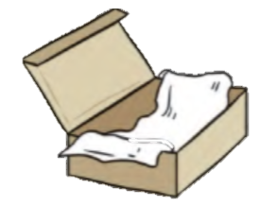
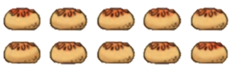
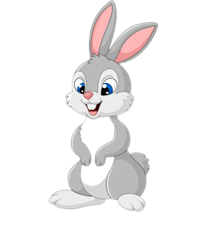
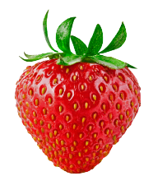

Xem tranh rồi nói phép chia (theo mẫu):
2
Mẫu:
Có 10 chiếc bánh, chia đều vào 2 hộp. Mỗi hộp có 5 chiếc bánh.
Ta có phép chia 10 : 2 = 5
Có 9 quả dâu tây chia đều vào 3 đĩa.
Mỗi đĩa có 3 quả dâu tây.
Ta có phép chia =
Có 8 củ cà rốt chia đều cho 4 bạn Thỏ.
Mỗi bạn Thỏ được 2 củ cà rốt.
Ta có phép chia =
:
=
9
?
?
?
?
3
3
?
?
=
?
8
:
?
2
4

Slide 15
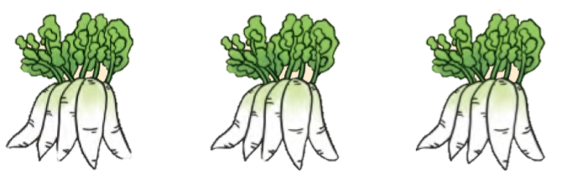
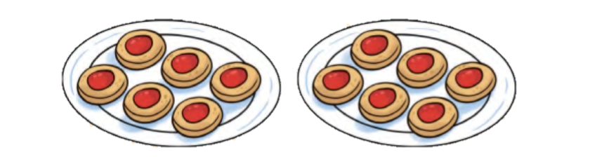
Chọn phép chia thích hợp với mỗi tranh vẽ:
3
12 : 2 = 6
15 : 3 = 5

Slide 16





VẬN DỤNG
Hãy nêu một số tình huống trong thực tế liên quan đến phép chia.
Ví dụ:
Có 12 quyển vở, xếp đều vào 4 kệ
Ta có phép chia 12 : 4 = 3
Mỗi kệ có 3 quyển vở

Slide 17

Bài học hôm nay em biết thêm được điều gì?
Để có thể làm tốt các bài tập trên em nhắn bạn điều gì?

Slide 18
YÊU CẦU CẦN ĐẠT
1. Làm quen với phép chia qua các tình huống “chia đều”.
2. Nhận biết cách sử dụng dấu chia “:”
3. Nhận biết ý nghĩa của phép chia trong một số tình huống gắn với thực tiễn.

Slide 19
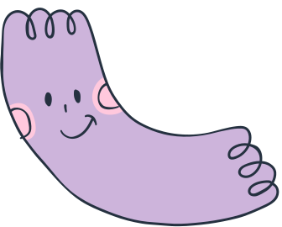




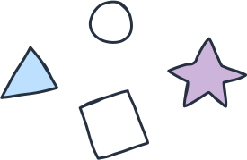
Hẹn gặp lại các em vào tiết học sau.

